Slide 1
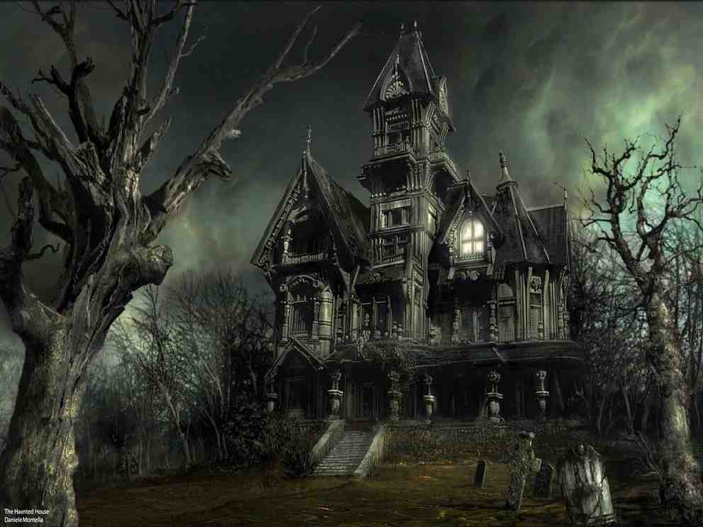
La casa encantada

Slide 2
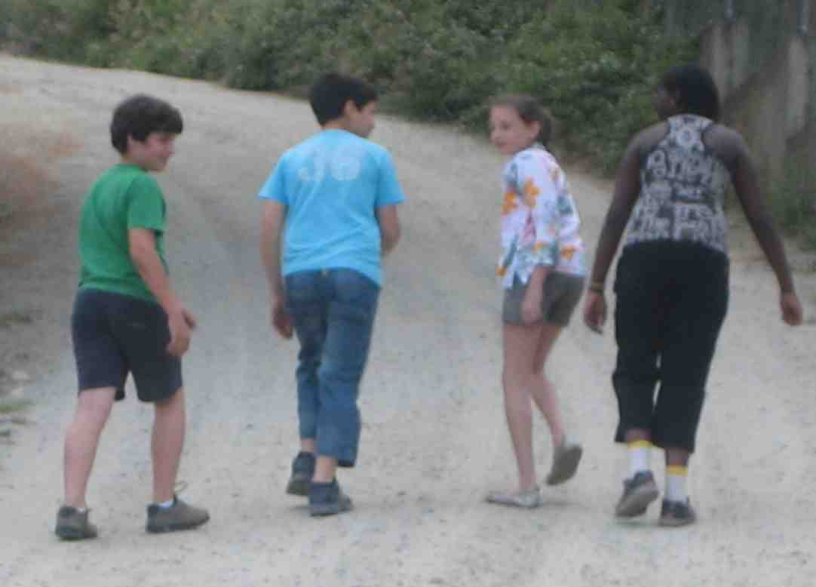
Mira aquella casa!
Tornem a casa
Tinc deures!
Anem-hi
Els quatre amics tornaven de l'escola i van veure una casa abandonada

Slide 3
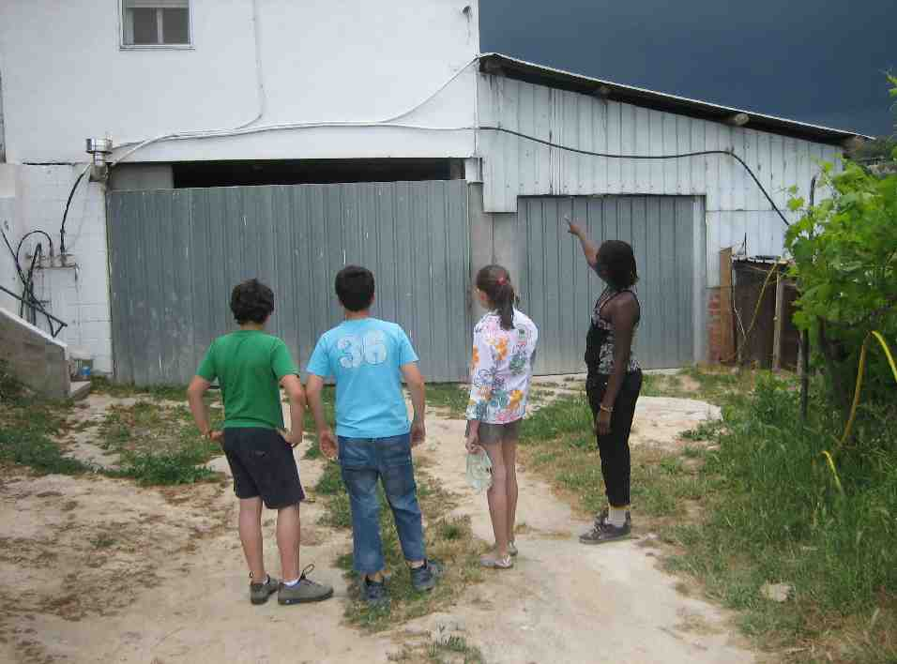
Mira!!
Quina casa més
vella
Van decidir anar-hi

Slide 4
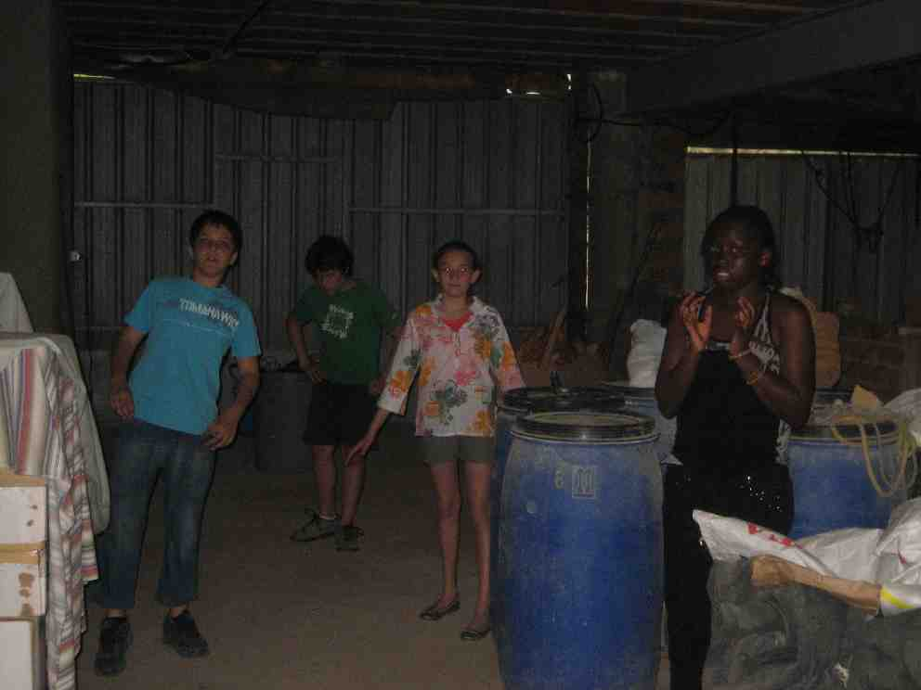
Aahh
Quina por
Un cop a dins van començar a mirar-la.

Slide 5
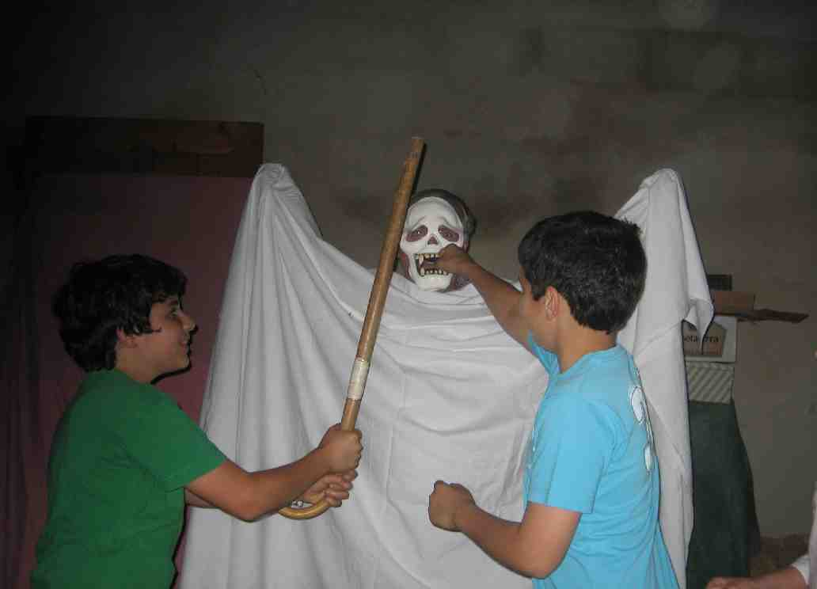
Toma ya !!!
uuuuuu
I de cop va sortir un fantasma

Slide 6
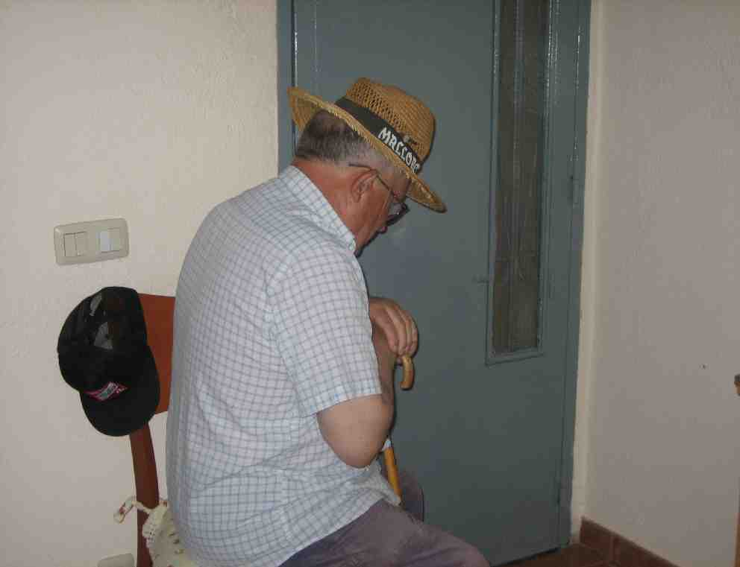
Vull marxar d'aquí! !
Anaven a la sortida, quan de sobte, es troben a una persona asseguda

Slide 7
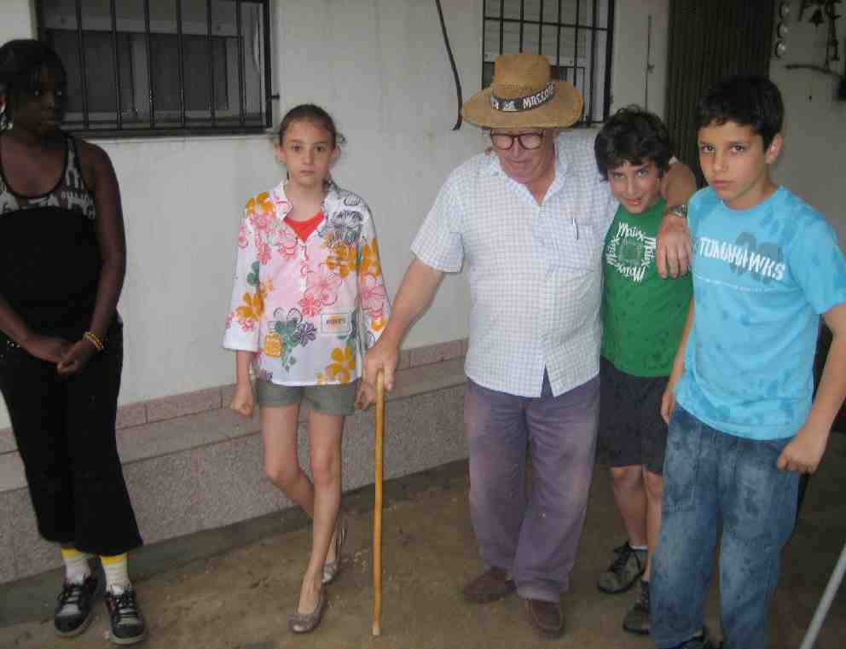
Que guai !!!
Marxem de aquí !
Jo no torno
Van decidir tornar cap a casa i ajudar al senyor gran.

Slide 8
Final
crèdits
Director : Fatumata
Director fotogràfic : Aleix
Guionista : Guillem
Productora : Ada

